Slide 1

Deutsch A1
11. Lektion
Dienstag, 31.03.2020

Slide 2
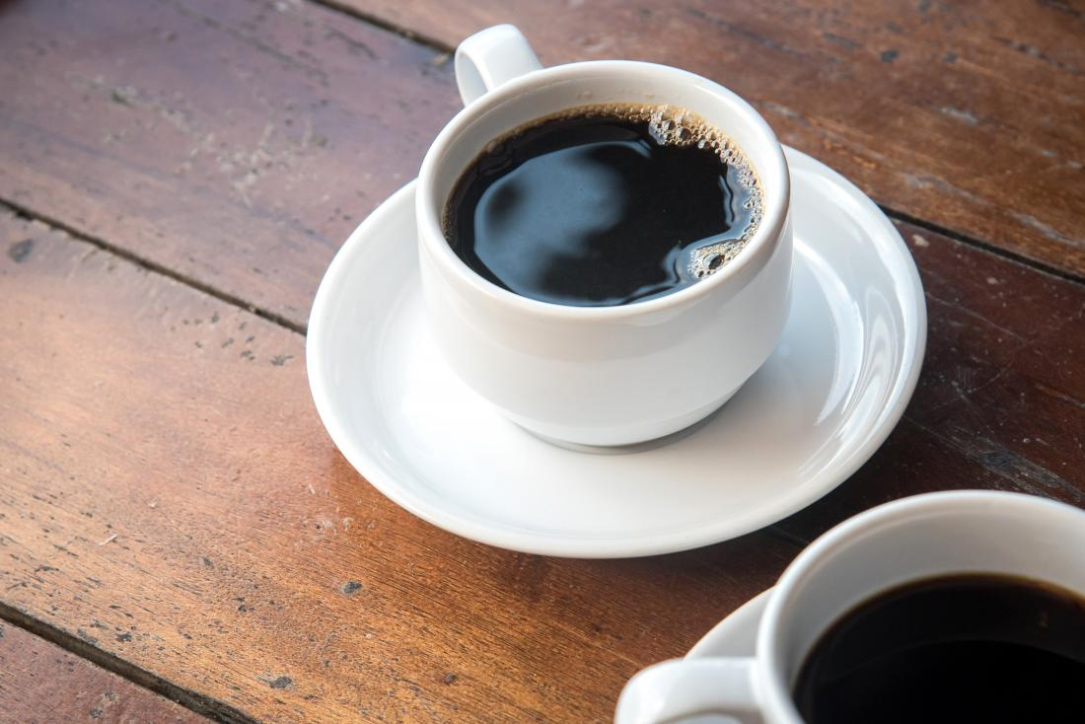
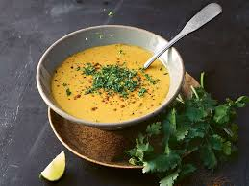
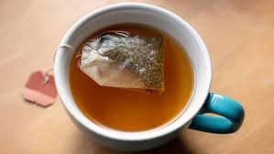
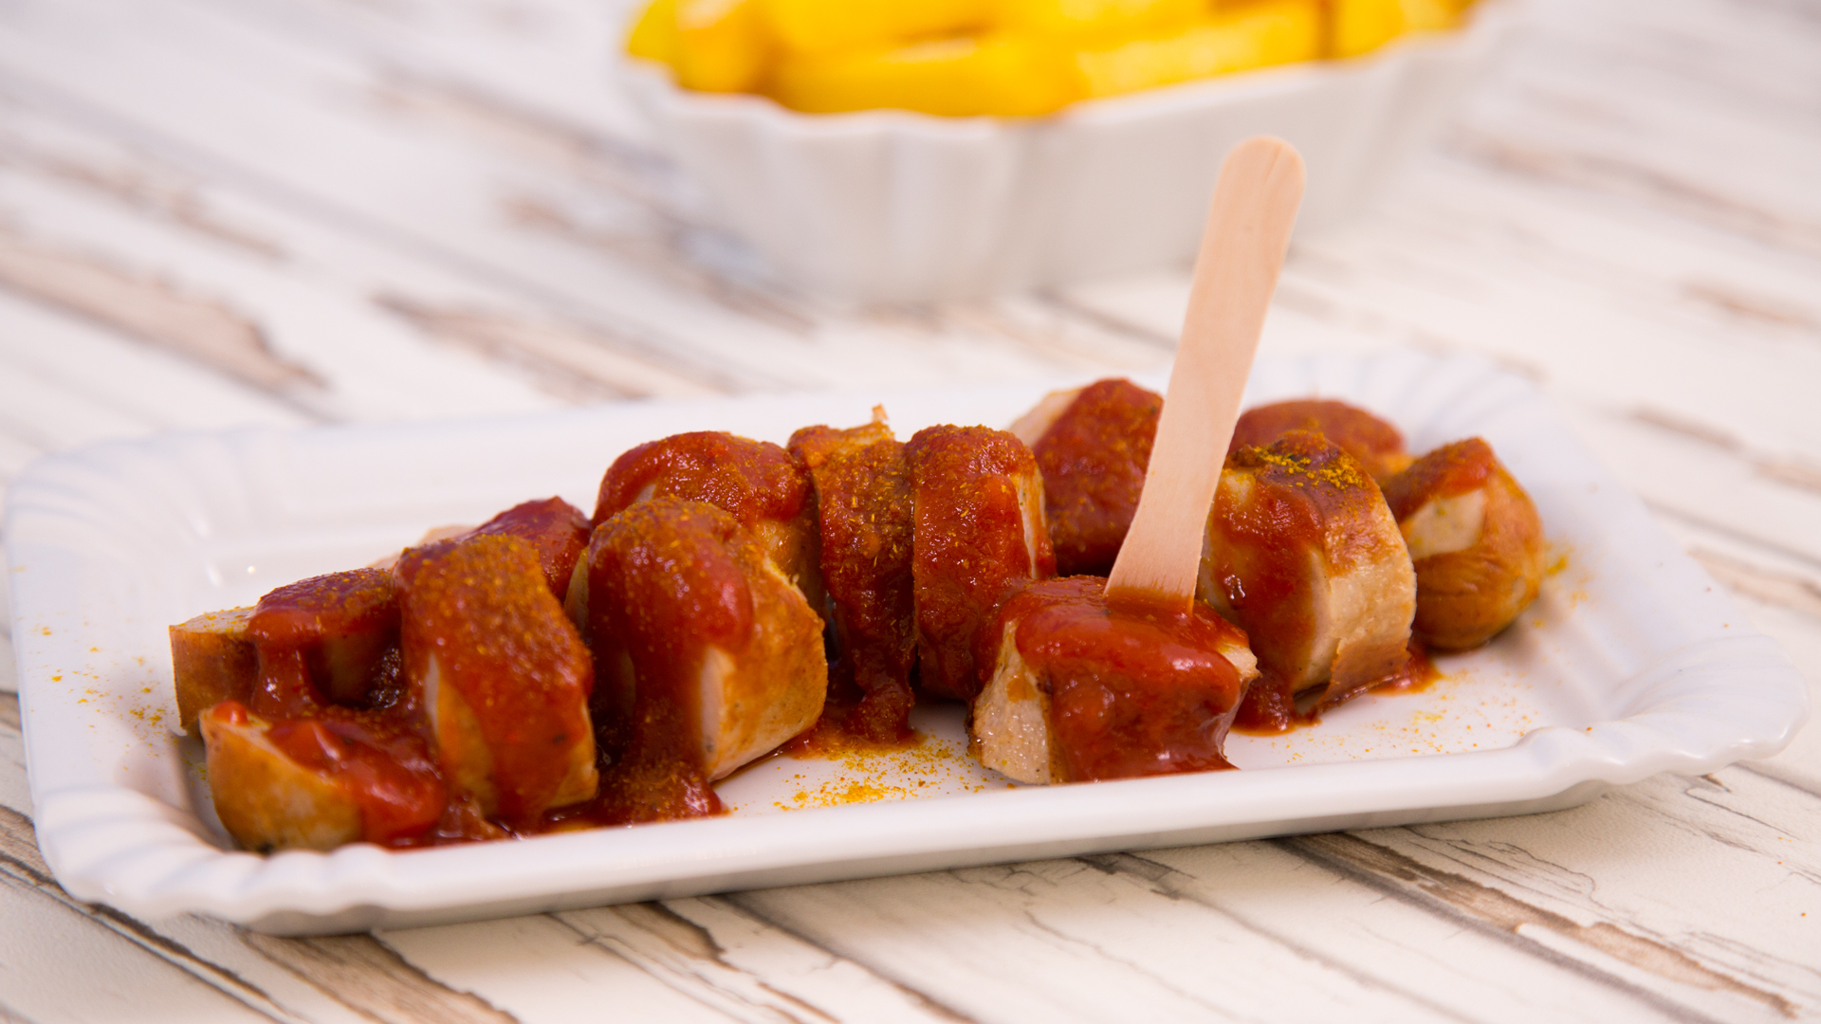
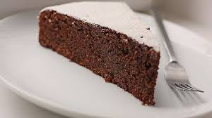
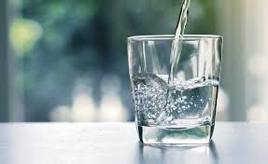
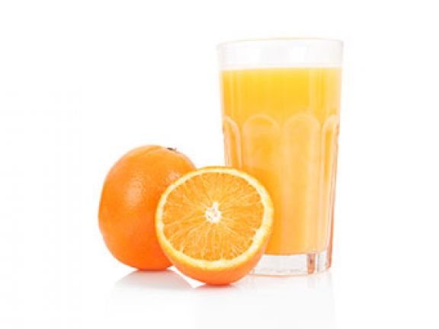
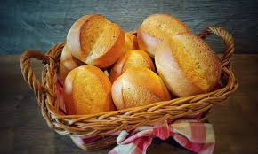
Vokabular – Nomen + Akkusativ
Ich_________ gerne ________________.
_________ Sie gerne __________________?
Anne ________ gerne _________________.
Du ___________ gerne ___________________.
Wir __________ gerne _________________.
Joachim ________ gerne ___________________.
________ du _________________?
Ihr __________ gerne __________________.

Slide 3
Wiederholung: W-Fragen + Verben
____ sind Sie? Ich _____ in Boston.
____ alt ____ du? Ich ____ 46 Jahre alt.
____ ______ du am Wochenende? Ich mache nicht viel, ich bleibe Zuhause.
_____ _____ ihr Zeit? Wir ______ um 18:00 Uhr Zeit.
______ _______ sie? Sie ______ aus Thailand.
_____ gehst du? Ich ______ nach Spanien.
______ ______ Sie Deutsch? Weil es interessant ist.
_____ _____ das?
Das _____ Karin.

